Slide 1




Home
Service
About Us
Contact
APACHE THRIFT

Slide 2
Home
Service
About Us
Contact
DESCRIPCIÓN
Apache Thrift es un framework de software para el desarrollo de servicios escalables y eficientes para diferentes lenguajes de programación. Thrift permite definir interfaces y tipos de datos utilizando un archivo de definición de interfaz (IDL). Luego, genera el código necesario para que los servicios puedan comunicarse entre sí de manera eficiente y en diferentes lenguajes de programación.

Slide 3
Home
Service
About Us
Contact
USO
Thrift es utilizado para crear aplicaciones distribuidas y microservicios que requieren comunicación entre componentes escritos en diferentes lenguajes de programación. Es especialmente útil en entornos donde se necesita alta eficiencia y soporte para múltiples lenguajes de programación, como C++, Java, Python, PHP, Ruby y más.
01

Slide 4
Home
Service
About Us
Contact
PROTOCOLOS
Thrift utiliza su propio protocolo binario o de texto para la comunicación, optimizado para ser más eficiente en términos de tamaño de mensaje y velocidad de procesamiento en comparación con protocolos como HTTP/2. Esto lo hace adecuado para aplicaciones donde el rendimiento es crítico.
01

Slide 5



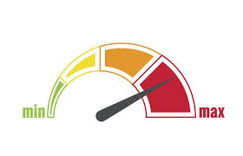
Home
Service
About Us
Contact
01
02
03
04

Slide 6
Home
Service
About Us
Contact
THANK YOU

